Slide 1
第1章 Python语言极速入门

Slide 2
本章学习目标
熟练掌握Python解释器的安装方法
熟练掌握Python扩展库的安装方法
熟练使用IDLE编写和运行Python程序
熟练掌握在命令提示符和PowerShell环境中运行Python程序的方法
熟练掌握导入与使用标准库、扩展库对象的方法
理解Python编码规范
了解常用数据类型
熟练掌握列表、元组、字典、集合、字符串概念与常用方法

Slide 3
本章学习目标
熟练掌握常用内置函数的语法和功能
熟练掌握常用运算符语法和功能
理解选择结构、循环结构、异常处理结构的语法和执行流程
掌握函数定义与使用的语法
理解函数参数与变量作用域的概念
掌握定义与使用类的语法
理解数据成员、成员方法、属性的概念
理解私有成员与公有成员的概念

Slide 4
1.1 Python开发环境搭建与使用
本书全部代码和案例都使用官方安装包自带的IDLE进行讲解和演示，全部代码也适用于Jupyter Notebook、Spyder、PyCharm、VS Code、WingIDE、Eclipse等其他开发环境，只需要安装相应的扩展库即可。

Slide 5
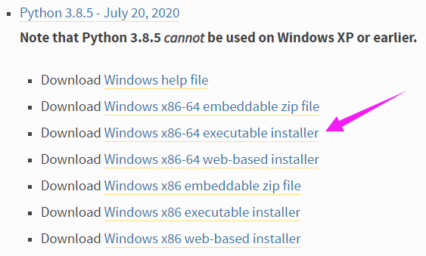
1.1.1 安装Python解释器
https://www.python.org/

Slide 6
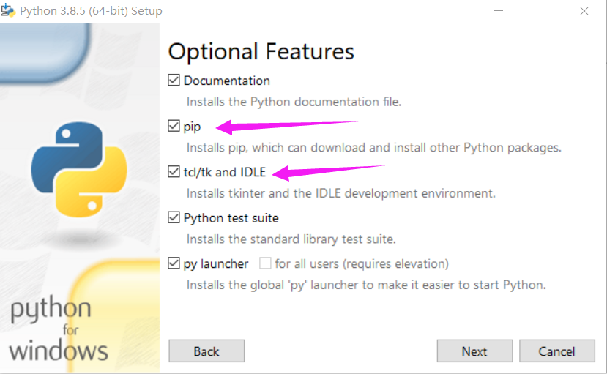
1.1.1 安装Python解释器

Slide 7
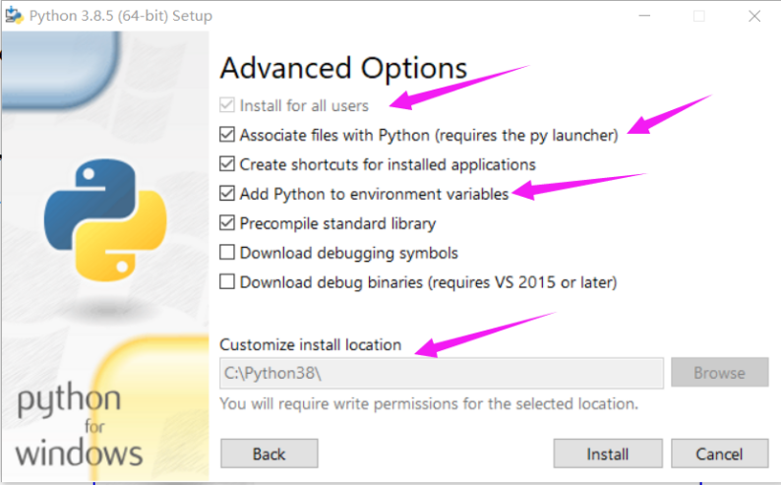
1.1.1 安装Python解释器

Slide 8
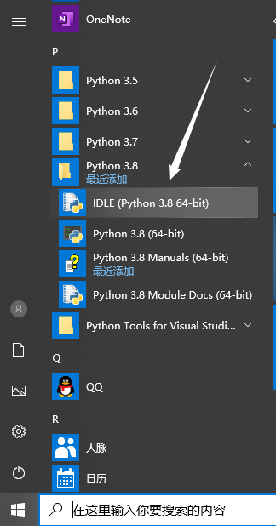
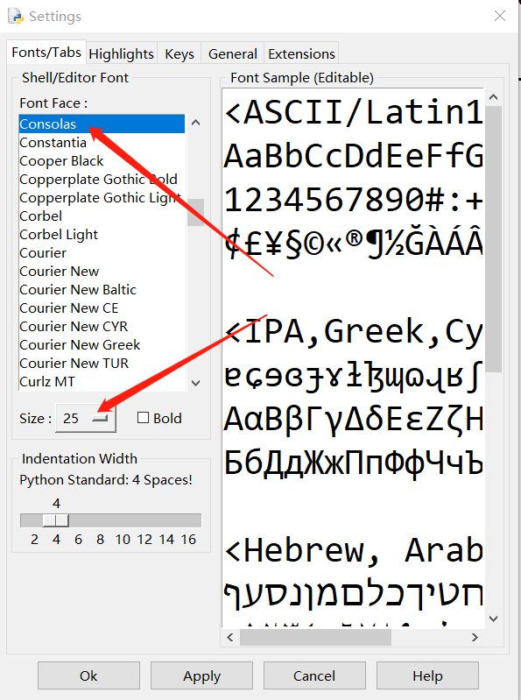
1.1.2 IDLE简单使用与Python程序运行方式

Slide 9
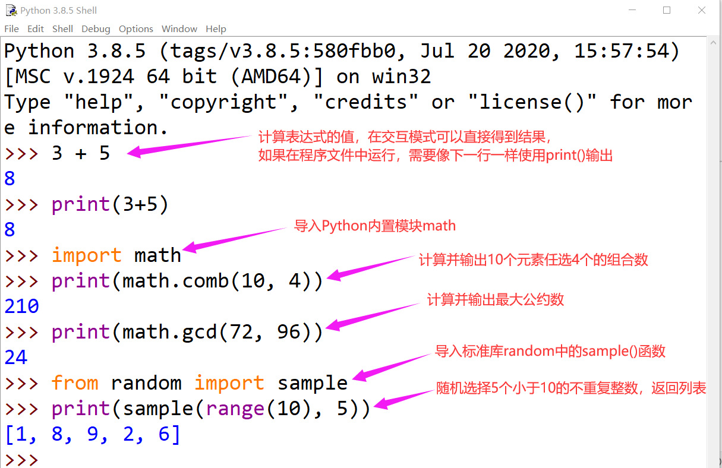
1.1.2 IDLE简单使用与Python程序运行方式

Slide 10
1.1.2 IDLE简单使用与Python程序运行方式
表1-1 IDLE常用快捷键
快捷键 | 功能说明
Alt+P | 查看上一条执行过的语句
Alt+N | 查看下一条执行过的语句
Ctrl+F6 | 重启Shell，之前定义的对象和导入的模块全部失效
F1 | 打开Python帮助文档
Alt+/ | 自动补全前面曾经出现过的单词，如果之前有多个单词具有相同前缀，则在多个单词中循环选择
Ctrl+] | 缩进代码块
Ctrl+[ | 取消代码块缩进
Alt+3 | 注释代码块
Alt+4 | 取消代码块注释
Tab | 代码补全或代码块缩进

Slide 11
1.1.2 IDLE简单使用与Python程序运行方式
# 从标准库random中导入函数shuffle()，导入时不要加括号
from random import shuffle
# 创建列表，range(10)等价于range(0,10,1)
# 返回左闭右开区间[0,10)中以1为步长的整数组成的范围对象
data = list(range(10))
# 输出列表的值
print(data)
# 随机打乱列表中元素的顺序
shuffle(data)
print(data)
# 调用列表的sort()方法，把列表中的元素从小到大升序排序
data.sort()
print(data)

Slide 12
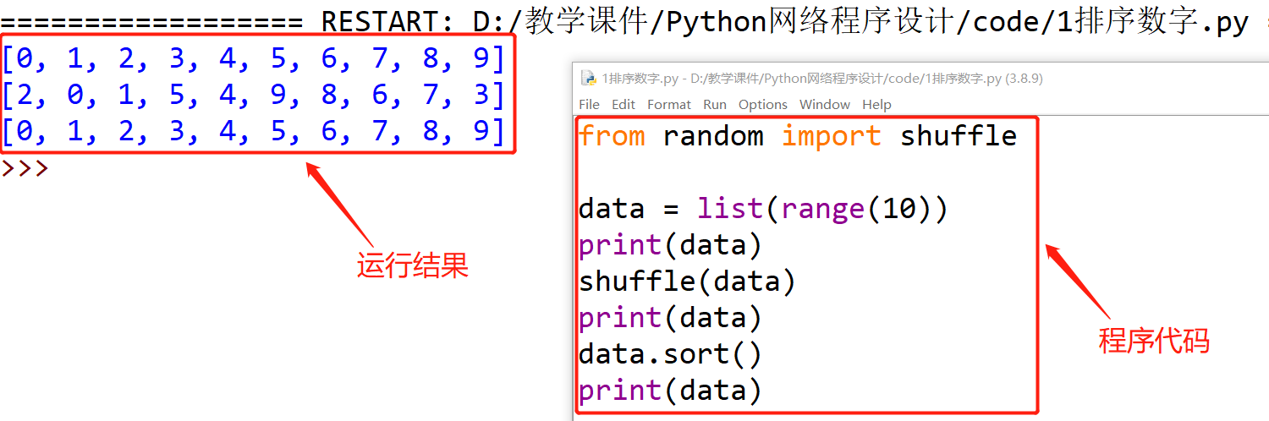
1.1.2 IDLE简单使用与Python程序运行方式

Slide 13
1.1.2 IDLE简单使用与Python程序运行方式
import sys
# 接收多个命令行参数，相邻参数之间使用空格分隔
names = sys.argv[1:]
# 循环结构，处理每个参数
for name in names:
print(f'你好，{name}')

Slide 14
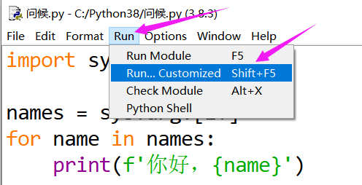
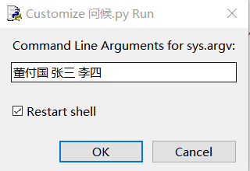
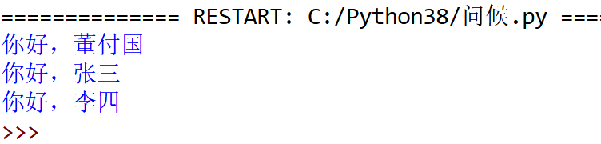
1.1.2 IDLE简单使用与Python程序运行方式
在IDLE中单击菜单“Run”==>“Run... Customized”，然后在弹出的窗口中输入多个命令行参数，相邻参数之间使用空格分隔，单击“确定”按钮运行程序

Slide 15
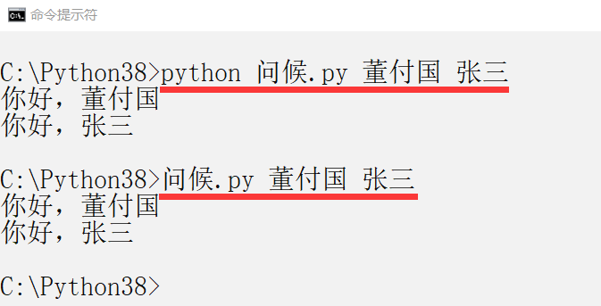
1.1.2 IDLE简单使用与Python程序运行方式
除了在IDLE或其他Python开发环境中直接运行程序，也可以在命令提示符或PowerShell环境中使用Python解释器执行程序，图1-10在命令提示符环境演示了两种方式，第一种是明确指定使用Python解释器执行程序，第二种是不指定Python解释器，这时系统会根据扩展名自动调用Python解释器，推荐使用第一种形式。

Slide 16
1.1.3 安装扩展库
表1-2 pip常用子命令使用方法
pip子命令示例 | 说明
pip freeze [>requirements.txt] | 列出已安装扩展库及其版本号，可以使用重定向功能把信息写入文本文件
pip install SomePackage[==version] | 在线安装扩展库，必要时可以指定版本，不指定时默认安装最新版本，使用时把SomePackage替换为实际的扩展名名称，例如jieba、pillow、pypinyin
pip install -r requirements.txt | 从文本文件（由当前表格第一行的freeze子命令创建）中读取扩展库信息并安装扩展库
pip install SomePackage.whl | 通过whl文件离线安装扩展库
pip install --upgrade SomePackage | 升级SomePackage模块到最新版本
pip uninstall SomePackage | 卸载SomePackage模块

Slide 17
1.1.3 安装扩展库
如果由于网速问题导致在线安装速度过慢的话，pip命令支持指定国内的站点来提高速度，下面的命令用来从阿里云服务器下载安装扩展库jieba，其他服务器地址可以自行查阅。
pip install jieba -i http://mirrors.aliyun.com/pypi/simple --trusted-host mirrors.aliyun.com

Slide 18
1.1.3 安装扩展库
如果扩展库暂时不支持自己使用的Python版本或者需要，可以从http://www.lfd.uci.edu/~gohlke/pythonlibs/下载大量第三方编译好的轮子文件（.whl格式的扩展库二进制安装文件）然后离线安装。此处要注意，一定要选择正确版本（文件名中有cp38表示适用于Python 3.8，有cp37表示适用于Python 3.7，以此类推；文件名中有win32表示适用于32位Python，有win_amd64表示适用于64位Python），并且一定不要修改下载的文件名。然后在命令提示符环境中使用pip命令进行离线安装，指定文件的完整路径和扩展名，例如：
pip install psutil-5.6.7-cp38-cp38-win_amd64.whl

Slide 19
1.1.3 安装扩展库
如果遇到类似于“拒绝访问”的出错提示，可以使用管理员权限启动命令提示符，或者执行pip命令时增加选项“--user”。
如果遇到提示安装成功但在使用时却提示不存在的情况，检查扩展库是否安装到了正确的Python环境中，同一台计算机上不同Python环境的扩展库要分别进行安装。

Slide 20
1.1.4 导入与使用标准库、扩展库对象
（1）使用“import 模块名[ as 别名]”的方式将模块导入，使用其中的对象时需要在对象之前加上模块名作为前缀，以“模块名.对象名”的形式进行访问。如果模块名字很长的话，可以为导入的模块设置一个别名，然后使用“别名.对象名”的方式来使用其中的对象。
>>> import math
>>> print(math.factorial(36)) # 计算36的阶乘
371993326789901217467999448150835200000000

Slide 21
1.1.4 导入与使用标准库、扩展库对象
（2）使用“from 模块名/库名 import 对象名/模块名[ as 别名]”的方式仅导入明确指定的对象，使用对象时不需要使用模块名作为前缀，可以减少程序员需要输入的代码量。使用这种形式既可以导入库中的模块，也可以导入模块中的对象。
>>> from random import sample
>>> print(sample(range(100), 10)) # 从[0,100)区间选择10个不重复的数
[55, 8, 86, 95, 20, 37, 13, 41, 17, 75]

Slide 22
1.1.4 导入与使用标准库、扩展库对象
（3）使用“from 模块名 import *”的方式可以一次导入模块中的所有对象或者特殊成员__all__列表中明确指定的对象，使用模块中的对象时不需要使用模块名作为前缀。一般并不建议这样使用，除非是程序中用到了某个库中的大部分对象。
>>> from time import *
>>> print(localtime()) # 查看当前的日期时间
time.struct_time(tm_year=2021, tm_mon=2, tm_mday=8, tm_hour=10, tm_min=27, tm_sec=23, tm_wday=0, tm_yday=39, tm_isdst=0)

Slide 23
1.2 Python编码规范
（1）缩进
在函数定义、类定义、选择结构、循环结构、异常处理结构和with语句等结构中，对应的函数体或语句块都必须有相应的缩进。当某一行代码与上一行代码不在同样的缩进层次上，并且与之前某行代码的缩进层次相同，表示上一行代码所在的语句块结束。具有相同缩进量的连续多行代码是顺序结构，从上往下执行每行代码。

Slide 24
1.2 Python编码规范
（2）空格与空行
作为一般建议，最好在每个类和函数的定义或一段完整的功能代码之后增加一个空行，在运算符（表示成员访问的圆点、表示函数定义与调用的圆括号以及表示下标、切片的方括号除外）两侧各增加一个空格，逗号和字典元素中“健”与“值”之间的冒号后面增加一个空格，让代码适当松散一点，不要过于密集。
为了提高代码可读性，可以灵活运用这个规则，例如表达式“3*5 + 2*3”的可读性会比“3 * 5 + 2 * 3”要好一些。

Slide 25
1.2 Python编码规范
（3）标识符命名
常量（constant）名、变量（variable）名、函数（function）名、类（class）名、成员方法（method）名、属性（property）名统称为标识符（identifier），其中变量用来表示初始结果、中间结果和最终结果的数据及其支持的操作，函数用来表示一段封装了某种功能的代码，类是具有相似特征和共同行为的对象的抽象。
在为标识符起名字时，至少应该做到“见名知义”，优先考虑使用英文单词或单词的组合作为标识符名字。

Slide 26
1.2 Python编码规范
除“见名知义”这个基本要求之外，在Python中定义标识符时，还应该遵守下面的规范。
必须以英文字母、汉字或下划线开头。
中间位置可以包含汉字、英文字母、数字和下画线，不能有空格或任何标点符号。
不能使用关键字，例如yield、lambda、def、else、for、break、if、while、try、return都是不能用作标识符名称的。可以导入模块keyword之后使用print(keyword.kwlist)查看所有关键字。
对英文字母的大小写敏感，例如student和Student是不同的标识符名称。
不建议使用系统内置的模块名、类型名或函数名以及已导入的模块名及其成员名作变量名或者自定义函数名、类名。

Slide 27
1.2 Python编码规范
（4）续行符
尽量不要写过长的语句，应尽量保证一行代码不超过屏幕宽度（正常显示的情况下不超过79个英文半角字符）以提高可读性。如果语句确实太长超过屏幕宽度，最好在行尾使用续行符（continuation character）“\”表示下一行代码仍属于本条语句，或者使用圆括号把多行代码括起来表示是一条语句。这两种形式属于显式续行，另外列表、元组、字典、集合中的元素过多时可以直接在某个元素后逗号后面进行换行，这属于隐式续行的用法。
expression1 = 1 + 2 + 3\ # 使用反斜线作为续行符
+ 4 + 5
expression2 = (1 + 2 + 3 # 把多行表达式放在圆括号中表示是一条语句
+ 4 + 5)
data = [80, 90, 100, # 隐式续行
60, 70, 80]

Slide 28
1.2 Python编码规范
（5）注释
在Python中有两种常用的注释（comment）形式：井号“#”和三引号。井号“#”用于单行注释，表示本行中“#”符号之后的内容不作为代码运行，一般建议在表示注释的井号“#”后面增加一个空格再写注释内容，并且同一段代码中行内注释的井号尽量垂直对齐；一对三引号（三单引号或三双引号都可以）常用于大段说明性文本的注释，也可以用于表示包含多行的字符串。

Slide 29
1.2 Python编码规范
（6）圆括号
圆括号（parenthesis）除了在函数定义与调用时用来包含参数、定义元组或生成器表达式以及用来表示多行代码为一条语句，还常用来修改表达式计算顺序或者增加代码可读性。
建议在复杂表达式中适当的位置增加括号，明确说明运算顺序避免歧义，尽最大可能减少人类阅读时可能的困扰，除非运算符优先级与大多数人所具备的常识高度一致。

Slide 30
1.2 Python编码规范
（7）定界符、分隔符、运算符
在编写Python程序时，所有定界符、分隔符（delimiter）和运算符（operator）都应使用英文半角字符，例如可迭代对象中元素之间或函数多个参数之间的逗号、表示列表的方括号、表示元组/生成器表达式/函数定义或调用的圆括号、表示字典和集合的大括号、表示字符串和字节串的引号、字典的“键”和“值”之间的冒号、选择结构/循环结构/异常处理结构/with块/函数定义/lambda表达式/类定义/类的成员方法定义时的冒号以及所有运算符，这些都应该使用英文半角输入法，不能是全角字符。

Slide 31
1.3 常用数据类型
一个对象所属的数据类型决定了这个对象的取值范围和支持的操作。
在Python语言中所有的一切都可以称作对象，常见的对象类型有整数、实数、复数、字符串、列表、元组、字典、集合和zip对象、map对象、enumerate对象、range对象、filter对象、生成器对象等内置对象，以及大量标准库对象和扩展库对象，函数和类也可以称作对象。

Slide 32
1.3 常用数据类型
表1-3 Python常用内置类型
对象类型 | 类型名称 | 示例 | 简要说明
数字 | int float complex | 666，0o777，0b1111，0x4ed8 2.718281828459045，1.2e-3 3+4j，5J | 数字大小没有限制，0o开头表示八进制数、0b开头表示二进制数、0x开头表示十六进制数；1.2e-3表示1.2乘以10的-3次方；复数中j或J表示虚部
字符串 | str | 'Readability counts.' "What's your name?" '''Tom said, "let's go."''' r'C:\Windows\notepad.exe' f'My name is {name}' rf'{directory}\{fn}''' | 使用单引号、双引号、三引号作为定界符，不同定界符之间可以互相嵌套，三引号内可以包含多行字符串；引号前面加字母r或R表示原始字符串，任何字符都不进行转义；前面加字母f或F表示对字符串中大括号内的变量名占位符进行替换，对字符串进行格式化；可以在引号前面同时加字母r和f，且不区分大小写；一对空的单引号、双引号或三引号都表示空字符串

Slide 33
1.3 常用数据类型
字节串 | bytes | b'\xe8\x91\xa3\xe4\xbb\x98\xe5\x9b\xbd' b'Python\xb6\xad\xb8\xb6\xb9\xfa' | 以字母b引导，可以使用单引号、双引号、三引号作为定界符，可以使用字节串方法decode()解码为字符串或者pickle、struct等模块反序列化并还原为Python对象。同一个字符串使用不同编码格式编码得到的字节串可能会不一样，字节串解码为字符串时也需要指定相应的解码格式。同一个Python对象使用不同的序列化规则得到的字节串也不一样，反序列化时需要使用正确的规则才能准确还原为原来的对象。
列表 | list | ['red', 'green', 'blue'] ['a', {3}, (1,2), ['c', 2], {65:'A'}] [] | 所有元素放在一对方括号中，元素之间使用逗号分隔，其中的元素可以是任意类型，一对空的方括号表示空列表

Slide 34
1.3 常用数据类型
元组 | tuple | (0, 0, 255) (0,) () | 所有元素放在一对圆括号中，元素之间使用逗号分隔，元组中只有一个元素时后面的逗号不能省略，一对空的圆括号表示空元组
字典 | dict | {'red': (1,0,0), 'green': (0,1,0), 'blue': (0,0,1)} {} | 所有元素放在一对大括号中，元素之间使用逗号分隔，元素形式为“键:值”，其中“键”不允许重复并且必须为不可变类型（或者说必须是可哈希类型，例如整数、实数、字符串、元组），“值”可以是任意类型的数据，一对空的大括号表示空字典
集合 | set | {'red', 'green', 'blue'} set() | 所有元素放在一对大括号中，元素之间使用逗号分隔，元素不允许重复且必须为不可变类型的对象。set()表示空集合，不能使用一对空的大括号{}表示空集合

Slide 35
1.3 常用数据类型
布尔型 | bool | True, False | 逻辑值，首字母必须大写
空类型 | NoneType | None | 空值，首字母必须大写
异常 | NameError ValueError TypeError KeyError...... |  | Python内置异常类
文件 |  | fp = open('data.txt', 'w', encoding='utf8') | Python内置函数open()使用指定的模式打开文件，返回文件对象
迭代器 |  | 生成器对象、zip对象、enumerate对象、map对象、filter对象、reversed对象等等 | 具有惰性求值的特点，空间占用小，适合大数据处理；只能从前向后逐个访问其中的元素，并且每个元素只能使用一次

Slide 36
1.3 常用数据类型
在Python中，不需要事先声明变量名及其类型，使用赋值语句可以直接创建任意类型的变量，变量的类型取决于等号右侧表达式计算结果的类型，Python解释器会自动推断和确定变量类型。
赋值语句的执行过程是：首先把等号右侧表达式的值计算出来，然后在内存中寻找一块合适的空间把值存放进去，最后创建变量并指向或引用这个内存地址（或者说给这个内存地址贴上以变量名为名的标签）。对于不再使用的变量，可以使用del语句将其删除（可以理解为撕掉标签）。

Slide 37
1.3 常用数据类型
>>> data = 3 + 5 # 创建整型变量
>>> type(data) # 查看变量类型
<class 'int'>
>>> print(data*3) # 使用变量的值
24
>>> data = 3.14 # 创建实型变量
>>> type(data)
<class 'float'>
>>> del data
>>> data # 变量已被删除，再访问会出错
Traceback (most recent call last):
File "<pyshell#31>", line 1, in <module>
data
NameError: name 'data' is not defined

Slide 38
1.3.1 整数、实数、复数
>>> import math
>>> print(math.factorial(72)) # 计算72的阶乘
61234458376886086861524070385274672740778091784697328983823014963978384987221689274204160000000000000000
>>> print(0.4 - 0.3) # 实数运算可能会有误差
0.10000000000000003
>>> print(0.4-0.3 == 0.1) # 直接比较实数是否相等，可能得到错误结果
False
>>> print(math.isclose(0.4-0.3, 0.1)) # 测试两个实数是否足够接近
True
>>> c = 3 + 4j
>>> print(abs(c)) # 计算复数的模
5.0

Slide 39
1.3.1 整数、实数、复数
>>> import decimal
>>> value = decimal.Decimal('3.14') # 创建精确的高精度实数
>>> value
Decimal('3.14')
>>> value * 3
Decimal('9.42')
>>> decimal.Decimal(1/3) # 使用实数创建，有误差
Decimal('0.333333333333333314829616256247390992939472198486328125')
>>> decimal.Decimal(1) / decimal.Decimal(3) # 高精度实数除法
Decimal('0.3333333333333333333333333333')
>>> decimal.getcontext() # 查看当前上下文
Context(prec=28, rounding=ROUND_HALF_EVEN, Emin=-999999, Emax=999999, capitals=1, clamp=0, flags=[Inexact, Rounded], traps=[InvalidOperation, DivisionByZero, Overflow])
>>> decimal.getcontext().prec = 100 # 设置小数位数
>>> decimal.Decimal(1) / decimal.Decimal(3)
Decimal('0.3333333333333333333333333333333333333333333333333333333333333333333333333333333333333333333333333333')

Slide 40
1.3.2 列表、元组、字典、集合
表1-4 列表、元组、字典、集合基本特点
 | 列表 | 元组 | 字典 | 集合
类型名称 | list | tuple | dict | set
定界符 | 方括号[] | 圆括号() | 大括号{} | 大括号{}
是否可变 | 是 | 否 | 是 | 是
是否有序 | 是 | 是 | 否 | 否
是否支持下标 | 使用序号作下标 | 使用序号作下标 | 使用“键”作下标 | 否
元素分隔符 | 逗号 | 逗号 | 逗号 | 逗号
对元素形式的要求 | 无 | 无 | 键:值 | 必须可哈希
对元素值的要求 | 无 | 无 | “键”必须可哈希 | 必须可哈希
元素是否可重复 | 是 | 是 | “键”不允许重复，“值”可以重复 | 否
元素查找速度 | 很慢 | 很慢 | 非常快 | 非常快
新增和删除元素速度 | 尾部操作快，其他位置慢 | 不允许 | 快 | 快

Slide 41
1.3.2 列表、元组、字典、集合
表1-5 列表对象常用方法
方法 | 功能描述
append(object, /) | 将object追加至当前列表的尾部，不影响列表中已有的元素下标，也不影响列表在内存中的起始地址，没有返回值。斜线表示该位置前面的参数必须以位置参数的形式进行传递，斜线本身不是参数
count(value, /) | 返回value在当前列表中的出现次数
extend(iterable, /) | 将可迭代对象iterable中所有元素追加至当前列表的尾部，不影响列表中已有的元素位置和列表在内存中的起始地址
insert(index, object, /) | 在当前列表的index位置前面插入对象object，该位置及后面所有元素自动向后移动，索引加1
index(value, start=0, stop=9223372036854775807, /) | 返回当前列表指定范围中第一个值为value的元素的索引，若不存在值为value的元素则抛出异常ValueError，可以使用参数start和stop指定要搜索的下标范围，start默认为0表示从头开始，stop默认值为最大允许的下标值（默认值由sys.maxsize定义，在64位操作系统中对应8个字节能表示的最大整数）

Slide 42
1.3.2 列表、元组、字典、集合
pop(index=-1, /) | 删除并返回当前列表中下标为index的元素，该位置后面的所有元素自动向前移动，索引减1。index默认为-1，表示删除并返回列表中最后一个元素。列表为空或者参数index指定的位置不存在时会引发异常IndexError
remove(value, /) | 在当前列表中删除第一个值为value的元素，被删除元素所在位置之后的所有元素自动向前移动，索引减1；如果列表中不存在值为value的元素则抛出异常ValueError
reverse() | 对当前列表中的所有元素进行原地翻转，首尾交换
sort(*, key=None, reverse=False) | 对当前列表中的元素进行原地排序，是稳定排序（在指定规则下相等的元素保持原来的相对顺序）。参数key用来指定排序规则，可以为任意可调用对象；参数reverse为False表示升序，True表示降序；*表示该位置之后的所有参数必须使用关键参数形式进行传递，也就是调用时必须指定参数名称

Slide 43
1.3.2 列表、元组、字典、集合
表1-6 字典对象常用方法
方法 | 功能描述
clear() | 不接收参数，删除当前字典对象中的所有元素，没有返回值
fromkeys(iterable, value=None, /) | 以参数iterable中的元素为“键”、以参数value为“值”创建并返回字典对象。字典中所有元素的“值”都一样，要么是None，要么是参数value指定的值
get(key, default=None, /) | 返回当前字典对象中以参数key为“键”对应的元素的“值”，如果当前字典对象中没有以key为“键”的元素，返回default的值
items() | 不接收参数，返回包含当前字典对象中所有元素的dict_items对象，其中每个元素形式为元组(key,value)，dict_items对象可以和集合进行并集、交集、差集等运算

Slide 44
1.3.2 列表、元组、字典、集合
keys() | 不接收参数，返回当前字典对象中所有的“键”，结果为dict_keys类型的可迭代对象，可以直接和集合进行并集、交集、差集等运算
pop(k[,d]) | 删除以k为“键”的元素，返回对应元素的“值”，如果当前字典中没有以k为“键”的元素，返回参数d，此时如果没有指定参数d，抛出KeyError异常
popitem() | 不接收参数，删除并按LIFO（Last In First Out，后进先出）顺序返回一个元组(key, value)，如果当前字典为空则抛出KeyError异常
update([E, ]**F) | 使用E和F中的数据更新当前字典对象，**表示参数F只能接收字典或关键参数，该方法没有返回值
values() | 不接收参数，返回包含当前字典对象中所有的“值”的dict_values对象，不能和集合之间进行任何运算

Slide 45
1.3.2 列表、元组、字典、集合
表1-7 Python集合对象常用方法
方法 | 功能描述
add(...) | 往当前集合中增加一个可哈希元素，如果集合中已经存在该元素，直接忽略该操作，如果参数不可哈希，抛出TypeError异常并提示参数不可哈希。该方法直接修改当前集合，没有返回值
clear() | 删除当前集合对象中所有元素，没有返回值
difference(...) | 接收一个或多个集合（或其他可迭代对象），返回当前集合对象与所有参数对象的差集，不对当前集合做任何修改，功能类似于差集运算符“-”
difference_update(...) | 接收一个或多个集合（或其他可迭代对象），从当前集合中删除所有参数对象中的元素，对当前集合进行更新，该方法没有返回值，功能类似于运算符“-=”
discard(...) | 接收一个可哈希对象作为参数，从当前集合中删除该元素，如果参数元素不在当前集合中则直接忽略该操作。该方法直接修改当前集合，没有返回值

Slide 46
1.3.2 列表、元组、字典、集合
intersection(...) | 接收一个或多个集合对象（或其他可迭代对象），返回当前集合与所有参数对象的交集，不对当前集合做任何修改，功能类似于运算符“&”
intersection_update(...) | 接收一个或多个集合（或其他可迭代对象），使用当前集合与所有参数对象的交集更新当前集合对象，没有返回值，功能类似于运算符“&=”
pop() | 不接收参数，删除并返回当前集合中的任意一个元素，如果当前集合为空则抛出KeyError异常
remove(...) | 从当前集合中删除参数指定的元素，如果参数指定的元素不在集合中就抛出KeyError异常，该方法直接修改当前集合，没有返回值
union(...) | 接收一个或多个集合（或其他可迭代对象），返回当前集合与所有参数对象的并集，不对当前集合做任何修改，功能类似于并集运算符“|”
update(...) | 接收一个或多个集合（或其他可迭代对象），把参数对象中所有元素添加到当前集合对象中，没有返回值，功能类似于运算符“|=”

Slide 47
1.3.3 字符串
字符串是包含若干字符的容器对象，其中可以包含汉字、英文字母、数字和标点符号等任意字符。
字符串使用单引号、双引号、三单引号或三双引号作为界定符，其中三引号里的字符串可以换行，并且不同的界定符之间可以互相嵌套。
如果字符串中含有反斜线（backslash）“\”，反斜线和后面紧邻的字符可能会组合成转义字符（escape character），这样的组合就会变成其他的含义而不再表示原来的字面意思，例如'\n'表示换行符，'\r'表示回车键，'\b'表示退格键，'\f'表示换页符，'\t'表示水平制表符。

Slide 48
1.3.3 字符串
如果不想反斜线和后面紧邻的字符组合成为转义字符，可以在字符串前面直接加上字母r或R使用原始字符串。
在字符串前面加上英文字母r或R表示原始字符串，其中的每个字符都表示字面含义，不会进行转义。不管是普通字符串还是原始字符串，都不能以单个反斜线结束，如果最后一个字符是反斜线的话需要再多写一个反斜线。
在字符串前面加字母f或F表示对字符串进行格式化（俗称f-字符串），把其中的变量名占位符替换为具体的值。
原始字符串和f-字符串可以同时使用，也就是在字符串前面可以同时加字母f和r（不区分大小写）。

Slide 49
1.3.3 字符串
表1-8 Python字符串对象常用方法
方法 | 功能描述
center(width, fillchar=' ', /) ljust(width, fillchar=' ', /) rjust(width, fillchar=' ', /) | 返回指定长度的新字符串，当前字符串在新字符串中居中/居左/居右，如果参数width指定的新字符串长度大于当前字符串长度就在两侧/右侧/左侧使用参数fillchar指定的字符（默认为空格）进行填充；如果参数width指定的长度小于或等于当前字符串的长度，直接返回当前字符串，不会进行截断
count(sub[, start[, end]]) | 返回字符串sub在当前字符串下标范围[start,end)内不重叠出现的次数，参数start默认值为0，参数end默认值为字符串长度。例如，'abababab'.count('aba')的值为2
encode(encoding='utf-8', errors='strict') | 返回当前字符串使用参数encoding指定的编码格式编码后的字节串。对于非ASCII字符，UTF-8编码得到的字节串较长，网络传输时占用带宽较大，保存为文件时占用空间较大；GBK编码得到的字节串更短一些，但有些字符不在GBK字符集中，无法使用GBK编码

Slide 50
1.3.3 字符串
endswith(suffix[, start[, end]]) startswith(prefix[, start[, end]]) | 如果当前字符串下标范围[start,end)的子串以某个字符串suffix/prefix或元组suffix/prefix指定的几个字符串之一结束/开始则返回True，否则返回False
find(sub[, start[, end]]) rfind(sub[, start[, end]]) | 返回字符串sub在当前字符串下标范围[start,end)内出现的最小/最大下标，不存在时返回-1
format(*args, **kwargs) | 返回对当前字符串进行格式化（格式化是指把字符串中大括号以及内部变量或编号指定的占位符替换为实际值并以指定的格式呈现）后的新字符串，其中args表示位置参数，kwargs表示关键参数，见1.7.3节
index(sub[, start[, end]]) rindex(sub[, start[, end]]) | 返回字符串sub在当前字符串下标范围[start,end)内出现的最小/最大下标，不存在时抛出ValueError异常并提示子串不存在

Slide 51
1.3.3 字符串
join(iterable, /) | 使用当前字符串作为连接符把参数iterable中的所有字符串连接成为一个长字符串并返回连接之后的长字符串，要求参数iterable指定的可迭代对象中所有元素全部为字符串
lower()upper() | 返回当前字符串中所有字母都变为小写/大写之后的新字符串，非字母字符保持不变
lstrip(chars=None, /) rstrip(chars=None, /) strip(chars=None, /) | 返回当前字符串删除左侧/右侧/两侧的空白字符或参数chars中所有字符之后的新字符串
maketrans(...) | 根据参数给定的字典或者两个等长字符串对应位置的字符，构造并返回字符映射表（形式上是字典，“键”和“值”都是字符的Unicode编码），如果指定了第三个参数（必须为字符串）则该参数中所有字符都被映射为空值None。该方法是字符串类str的静态方法，可以通过任意字符串进行调用，也可以直接通过字符串类str进行调用

Slide 52
1.3.3 字符串
replace(old, new, count=-1, /) | 返回当前字符串中所有子串old都被替换为子串new之后的新字符串，参数count用来指定最大替换次数，-1表示全部替换
rsplit(sep=None, maxsplit=-1) split(sep=None, maxsplit=-1) | 使用参数sep指定的字符串对当前字符串从后向前/从前向后进行切分，返回包含切分后所有子串的列表。参数sep=None表示使用所有空白字符作为分隔符并丢弃切分结果中的所有空字符串，参数maxsplit表示最大切分次数，-1表示没有限制
splitlines(keepends=False) | 使用换行符切分字符串，返回列表
translate(table, /) | 根据参数table指定的映射表对当前字符串中的字符进行替换并返回替换后的新字符串，不影响原字符串，参数table一般为字符串方法maketrans()创建的映射表，其中映射为空值None的字符将会被删除而不出现在新字符串中

Slide 53
1.4 运算符语法与功能
虽然Python运算符有一套严格的优先级规则（precedence），但并不建议编写程序时过于依赖运算符自身的优先级和结合性，而是应该在编写复杂表达式时使用圆括号来明确其中的逻辑和计算顺序来提高代码可读性。

Slide 54
1.4 运算符语法与功能
表1-9 Python运算符
运算符 | 功能说明
:= | 赋值运算符，Python 3.8新增，俗称海象运算符
lambda [parameter]: expression | 用来定义lambda表达式，功能相当于函数，parameter相当于函数参数，可以没有，如果有多个的话使用逗号分隔；expression表达式的值相当于函数返回值
value1 if condition else value2 | 用来表示一个二选一的表达式，其中value1、condition、value2都为表达式，如果condition的值等价于True则整个表达式的值为value1的值，否则整个表达式的值为value2的值
or | “逻辑或”运算，表示“或者”的意思，具有惰性求值特点。以exp1 or exp2为例，如果exp1的值等价于True则返回exp1的值，否则返回exp2的值
and | “逻辑与”运算，表示“并且”的意思，具有惰性求值特点。以exp1 and exp2为例，如果exp1的值等价于False则返回exp1的值，否则返回exp2的值
not | “逻辑非”运算，对于表达式not x，如果x的值等价于True则返回False，否则返回True

Slide 55
1.4 运算符语法与功能
in、not in is、is not <、<=、>、>=、==、!= | 成员测试，表达式x in y的值当且仅当y中包含元素x时才会为True； 同一性测试，测试两个对象是否为同一个对象的引用。如果两个对象是同一个对象的引用，那么它们的内存地址相同； 关系运算符，用于比较大小，作用于集合时表示测试集合的包含关系
| | “按位或”运算符，集合并集
^ | “按位异或”运算符，集合对称差集
& | “按位与”运算符，集合交集
<<、>> | 左移位、右移位运算符，书写时是两个英文半角的小于号或大于号，不是中文书名号
+ - | 算术加法，列表、元组、字符串合并与连接； 算术减法，集合差集
* @ / // % | 算术乘法，序列重复；矩阵乘法；真除法，结果为实数；整除法，结果为整数；求余数，字符串格式化

Slide 56
1.4 运算符语法与功能
+x -x ~x | 正号 负号，相反数 按位求反
** | 幂运算，指数可以为小数，例如3**0.5表示计算3的平方根；具有右结合性特点，表达式3**3**3等价于3**(3**3)
[] . () | 下标，切片; 属性访问，成员访问； 函数定义或调用时用来包含参数，修改表达式计算顺序，声明多行代码为一个语句
[]、()、{} | 定义列表、元组、字典、集合，列表推导式（或解析式）、生成器表达式、字典推导式、集合推导式

Slide 57
1.5 内置函数语法与功能
表1-10 Python常用内置函数
函数 | 功能简要说明
abs(x, /) | 返回数字x的绝对值或复数x的模，斜线表示该位置之前的所有参数必须为位置参数。例如，只能使用abs(-3)这样的形式调用，不能使用abs(x=-3)的形式进行调用
all(iterable, /) | 可迭代对象中所有元素都等价于True时返回True，否则返回False，可迭代对象为空时返回True
any(iterable, /) | 可迭代对象iterable中存在等价于True的元素时返回True，否则返回False，可迭代对象为空时返回False
bin(number, /) | 返回整数number的二进制形式的字符串，例如表达式bin(3)的值是'0b11'
bool(x) | 参数x的值等价于True时返回True，否则返回False

Slide 58
1.5 内置函数语法与功能
bytes(iterable_of_ints) bytes(string, encoding[, errors]) bytes(bytes_or_buffer) bytes(int)bytes() | 创建指定长度的字节串或把其他类型数据转换为字节串，不带参数时创建空字节串。 例如： bytes(5)表示创建包含5个0的字节串b'\x00\x00\x00\x00\x00'， bytes((97, 98, 99))表示把若干介于[0,255]区间的整数转换为字节串b'abc'， bytes((97,))可用于把一个介于[0,255]区间的整数97转换为字节串b'a'， bytes('董付国', 'utf8')使用UTF-8编码格式把字符串'董付国'转换为字节串b'\xe8\x91\xa3\xe4\xbb\x98\xe5\x9b\xbd'，bytes('董付国', 'gbk')使用GBK编码格式把字符串'董付国'转换为字节串b'\xb6\xad\xb8\xb6\xb9\xfa'
callable(obj, /) | 参数obj为可调用对象时返回True，否则返回False，Python中的可调用对象包括函数、lambda表达式、类、类的方法、对象的方法、包含特殊方法__call__()的类的对象

Slide 59
1.5 内置函数语法与功能
complex(real=0, imag=0) | 返回复数，其中real是实部，imag是虚部。参数real和image的默认值为0，调用函数时如果不传递参数，会使用默认值并返回虚数0j
chr(i, /) | 返回Unicode编码为i的字符，其中0 <= i <= 0x10ffff（可以通过sys.maxunicode查看这个最大Unicode编码对应的数字，十进制1114111）
dir(obj) | 返回指定对象或模块obj的成员列表，不带参数时返回包含当前作用域内所有可用对象名字的列表
divmod(x, y, /) | 计算整商和余数，返回元组(x//y, x%y)
enumerate(iterable, start=0) | 枚举可迭代对象iterable中的元素，返回包含元素形式为(start, iterable[0]), (start+1, iterable[1]), (start+2, iterable[2]), ...的迭代器对象，start表示编号的起始值，默认为0

Slide 60
1.5 内置函数语法与功能
eval(source, globals=None, locals=None, /) | 计算并返回字符串source中表达式的值，参数globals和locals用来指定字符串source中变量的值，如果二者有冲突，以locals为准。如果参数globals和locals都没有指定，就在当前作用域内搜索字符串source中的变量并进行替换
filter(function or None, iterable) | 使用参数function指定的可调用对象描述的规则对可迭代对象iterable中的元素进行过滤，返回filter对象
float(x=0, /) | 把整数或字符串x转换为浮点数，不加参数时返回实数0.0
hash(obj, /) | 计算参数obj的哈希值，obj不可哈希时抛出异常TypeError并提示对象为不可哈希类型（unhashable type）
help(obj) | 返回对象obj的帮助信息，例如help(sum)可以查看内置函数sum()的使用说明，help('')可以查看字符串对象的使用说明。直接调用help()函数不加参数时进入交互式帮助会话，输入字母q退出

Slide 61
1.5 内置函数语法与功能
hex(number, /) | 返回整数number的十六进制形式的字符串
input(prompt=None, /) | 输出参数prompt的内容作为提示信息，接收键盘输入的内容，以字符串形式返回。输入时回车表示结束，返回的内容中不包含最后的回车符
int([x]) int(x, base=10) | 返回实数x的整数部分，或把字符串x看作base进制数并转换为十进制，base默认为十进制。直接调用int()不加参数时会返回整数0
isinstance(obj, class_or_tuple, /) | 测试对象obj是否属于指定类型（如果有多个类型的话需要放到元组中）的实例
iter(iterable) iter(callable, sentinel) | 获取可迭代对象的迭代器；或者持续调用参数callable指定的可调用对象，直到返回参数sentinel指定的值时停止迭代，见例2-20
len(obj, /) | 返回可迭代对象obj包含的元素个数，适用于列表、元组、集合、字典、字符串以及range对象，不适用于具有惰性求值特点的生成器对象和map、zip等迭代器对象

Slide 62
1.5 内置函数语法与功能
list(iterable=(), /) tuple(iterable=(), /) dict()、dict(mapping)、dict(iterable)、dict(**kwargs) set()、set(iterable) | 把对象iterable转换为列表、元组、字典或集合并返回，或不加参数时返回空列表、空元组、空字典、空集合
map(func, *iterables) | 返回包含若干函数值的map对象，可调用对象func的参数分别来自于iterables指定的一个或多个可迭代对象
max(iterable, *[, default=obj, key=func]) max(arg1, arg2, *args, *[, key=func]) | 返回可迭代对象iterable或多个位置参数中最大的元素，允许使用参数key（值必须为可调用对象）指定排序规则，使用参数default指定iterable为空时返回的默认值
min(iterable, *[, default=obj, key=func]) min(arg1, arg2, *args, *[, key=func]) | 返回可迭代对象iterable或多个位置参数中最小的元素，允许使用参数key（值必须为可调用对象）指定排序规则，参数default用来指定iterable为空时返回的默认值

Slide 63
1.5 内置函数语法与功能
next(iterator[, default]) | 返回迭代器对象iterator中的下一个元素，如果iterator为空则返回参数default的值，iterable为空且不指定default参数时会抛出StopIteration异常
oct(number, /) | 返回整数参数number的八进制形式的字符串，例如oct(511)返回'0o777'
open(file, mode='r', buffering=-1, encoding=None, errors=None, newline=None, closefd=True, opener=None) | 以参数mode指定的方式打开参数file指定的文件并返回文件对象。参数file表示要打开或创建的文件路径，建议使用原始字符串；操作文本文件时必须使用参数encoding指定正确的编码格式（默认为UTF-8），操作二进制文件时不能指定encoding参数。具体应用参考第2、3、4、5章的例题
ord(c, /) | 返回1个字符c的Unicode编码
print(value, ..., sep=' ', end='\n', file=sys.stdout, flush=False) | 基本输出函数，可以输出一个或多个值，sep参数表示相邻数据之间的分隔符（默认为空格），end参数用来指定输出完所有值后的结束符（默认为换行符）

Slide 64
1.5 内置函数语法与功能
range(stop) range(start, stop[, step]) | 返回具有惰性求值特点的range对象，其中包含左闭右开区间[start,stop)内以step为步长的整数，其中start默认为0，step默认为1
reduce(function, sequence [, initial]) | 将双参数函数function以迭代的方式从左到右依次应用至可迭代对象sequence的每个元素，并把中间计算结果作为下一次调用函数function时的第一个参数，最终返回单个值作为结果。在Python 3.x中reduce()不是内置函数，需要从标准库functools中导入再使用
reversed(sequence, /) | 返回可迭代对象sequence（不能是迭代器对象）中所有元素逆序后组成的迭代器对象
round(number, ndigits=None) | 对实数number进行四舍五入，若不指定小数位数ndigits则返回整数，参数ndigits可以为负数。最终结果最多保留ndigits位小数，参数number的实际小数位数少于ndigits时直接返回

Slide 65
1.5 内置函数语法与功能
sorted(iterable, /, *, key=None, reverse=False) | 返回可迭代对象iterable中所有元素排序后组成的列表，其中参数iterable表示要排序的可迭代对象并且必须以位置参数的形式传递，参数key用来指定排序规则或依据，参数reverse用来指定升序或降序（默认值False表示升序），使用参数key和reverse时必须以关键参数的形式传递
str(object='') str(bytes_or_buffer [, encoding[, errors]]) | 创建字符串对象或者把字节串使用参数encoding指定的编码格式转换为字符串，直接调用str()不加参数时返回空字符串''
sum(iterable, /, start=0) | 返回可迭代对象iterable中所有元素之和再加上start的结果，参数start默认值为0
type(object) | 查看对象类型
zip(*iterables) | 组合多个可迭代对象中对应位置上的元素，返回zip对象（属于迭代器对象），其中每个元素为(seq1[i], seq2[i], ...)形式的元组（其中seq1、seq2表示参数iterables中的每个可迭代对象），最终结果中包含的元素个数取决于参数iterables中所有可迭代对象中最短的那个

Slide 66
1.5 内置函数语法与功能
（1）内置函数input(prompt=None, /)用来在屏幕上输出参数prompt指定的提示信息然后接收用户的键盘输入，用户输入以回车键表示结束。不论用户输入什么内容，input()一律返回字符串（不包含最后的回车键），必要的时候可以使用内置函数int()、float()或eval()对用户输入的内容进行类型转换。使用内置函数eval()对用户提交的字符串进行求值之前必须检查并确认字符串是安全的，或者改用标准库函数ast.literal_eval()。

Slide 67
1.5 内置函数语法与功能
# 直接把input()函数的返回值作为int()函数的参数转换为整数
# 如果输入的内容无法转换为整数，代码会抛出异常
num = int(input('请输入一个大于2的自然数：'))
# 对2的余数为1的整数为奇数，能被2整除的整数为偶数
if num%2 == 1:
print('这是个奇数。')
else:
print('这是个偶数。')
# 使用input()函数接收列表、元组、字典、集合等类型的数据时
# 需要使用eval()函数进行转换，不能使用list()、tuple()、dict()、set()
lst = eval(input('请输入一个包含若干大于2的自然数的列表：'))
print('列表中所有元素之和为：', sum(lst))

Slide 68
1.5 内置函数语法与功能
（2）内置函数print()用于以指定的格式输出信息，完整语法为：
print(value, ..., sep=' ', end='\n', file=sys.stdout, flush=False)
其中
sep参数之前为准备输出的表达式（可以有任意多个，必须以位置参数的形式传递）；
sep参数用于指定相邻数据之间的分隔符，默认为空格；
end参数表示输出完所有数据之后的结束符，默认为换行符；
file参数用来指定输出的去向，默认为标准控制台；
flush参数用来指定是否立刻输出内容而不是先暂存到缓冲区。

Slide 69
1.5 内置函数语法与功能
import datetime
print(1, 2, 3, 4, 5) # 默认情况，使用空格作为分隔符
print(1, 2, 3, 4, 5, sep=',') # 指定使用逗号作为分隔符
print(3, 5, 7, end=' ') # 输出完所有数据之后，以空格结束，不换行
print(9, 11, 13) # 在同一行继续输出
width = 20
height = 10
# 在字符串前面加字母f表示格式化，把大括号内的变量或表达式替换为具体的值
# 下面的用法只适用于Python 3.8之后的新版本，如果使用较低版本的Python，可以把大括号内的等于号删除
print(f'{width=},{height=},area={width*height}')
today = datetime.date.today() # 获取今天的日期
print(f'{today.year=}') # 查看日期所在的年份
data = {'a':97, 'b':98, 'c':99}
print(f'{data["a"]=}') # 查看字典中指定“键”对应的值
# 在可迭代对象前面加一个星号，表示把其中所有元素取出来作为函数的位置参数
# 这属于星号表达式的语法，也是序列解包的语法
print(*data.items(), sep=',')

Slide 70
1.5 内置函数语法与功能
（3）dir()、help()
内置函数dir()和help()对于学习和使用Python非常重要，一定要善于使用。其中dir([object])函数不带参数时可以列出当前作用域中的所有标识符，带参数时可以用于查看指定模块或对象中的成员；help([obj])函数带参数时用于查看对象的帮助文档，不带参数时进入交互式帮助环境，按字母q退出。

Slide 71
1.5 内置函数语法与功能
>>> dir() # 当前作用域内所有标识符
>>> import math
>>> dir(math) # 查看标准库math中的所有成员
>>> dir('') # 查看字符串对象的所有成员
>>> help(math.factorial) # 查看标准库函数的帮助文档
>>> import random
>>> help(random.sample) # 查看标准库函数的帮助文档
>>> help(''.replace) # 查看字符串方法的帮助文档
>>> help(''.strip) # 查看字符串方法的帮助文档
>>> help('if') # 查看关键字if的帮助文档
>>> import secrets
>>> rndGenerater = secrets.SystemRandom()
# 创建对象，用来生成安全随机数
>>> dir(rndGenerater) # 查看对象方法列表
>>> help(rndGenerater.choices) # 查看对象方法的帮助文档

Slide 72
1.6 程序控制结构
程序控制结构包括顺序结构、选择结构、循环结构和异常处理结构。
在正常情况下，程序中的代码是从上往下逐条语句执行的，也就是按先后顺序执行程序中的每行代码。如果程序中有选择结构，可以根据不同的条件来决定执行哪些代码和不执行哪些代码。如果程序中有循环结构，可以根据相应的条件是否满足来决定需要重复执行哪些代码。如果有异常处理结构，可以根据是否发生错误以及是否发生特定类型的错误来决定应该如何处理。

Slide 73
1.6 程序控制结构
选择结构、循环结构、异常处理结构都是临时改变程序流程的方式。
从宏观上讲，如果把每个选择结构、循环结构或异常处理结构的多行代码看作一个大的语句块，整个程序仍是顺序执行的。
从微观上讲，选择结构、循环结构、异常处理结构内部的多行简单语句之间仍是顺序结构。

Slide 74
1.6 程序控制结构
在Python中，几乎所有合法表达式都可以作为条件表达式，包括单个常量或变量，以及使用各种运算符和函数调用连接起来的表达式。条件表达式的值等价于True时表示条件成立，等价于False时表示条件不成立。
条件表达式的值只要不是False、0（或0.0、0j）、空值None、空列表、空元组、空集合、空字典、空字符串、空range对象或其他空的可迭代对象，Python解释器均认为与True等价。

Slide 75
1.6.1 选择结构
（1）单分支选择结构
单分支选择结构语法如下所示，其中条件表达式后面的冒号“:”不可缺少，表示将要开始一个语句块，并且语句块必须做相应地缩进，一般是以4个空格为缩进单位。
if 条件表达式:
语句块

Slide 76
1.6.1 选择结构
（2）双分支选择结构
双分支选择结构的语法形式为：
if 条件表达式:
语句块1
else:
语句块2

Slide 77
1.6.1 选择结构
（3）嵌套的选择结构
嵌套的选择结构用来表示更加复杂的业务逻辑，有两种形式，第一种语法形式为：
if 条件表达式1:
语句块1
elif 条件表达式2:
语句块2
[elif 条件表达式3:
语句块3
......
else:
语句块n]

Slide 78
1.6.1 选择结构
另一种嵌套的选择结构的语法形式为：
if 条件表达式1:
语句块1
if 条件表达式2:
语句块2
[else:
语句块3]
else:
if 条件表达式4:
语句块4
[elif 条件表达式5:
语句块5
else:
语句块6]

Slide 79
1.6.2 循环结构
（1）for循环结构语法与应用
Python语言中的for循环非常适合用来遍历可迭代对象（列表、元组、字典、集合、字符串、range对象以及map、zip等迭代器对象）中的元素，语法形式为：
for 循环变量 in 可迭代对象:
循环体
[else:
else子句代码块]

Slide 80
1.6.2 循环结构
（2）while循环
Python语言中的while循环结构主要适用于无法提前确定循环次数的场合，一般不用于循环次数可以确定的场合，虽然也可以这样用。While循环结构的语法形式如下：
while 条件表达式:
循环体
[else:
else子句代码块]

Slide 81
1.6.2 循环结构
（3）break与continue语句
break语句和continue语句在while循环和for循环中都可以使用，并且一般常与选择结构或异常处理结构结合使用，但不能在循环结构之外使用这两个语句。
一旦break语句被执行，将使得break语句所属层次的for或while循环提前结束；如果break语句所在的循环带有else子句，那么执行break之后不会执行else子句中的代码；continue语句的作用是提前结束本次循环，忽略continue之后的所有语句，提前进入下一次循环。

Slide 82
1.6.2 循环结构
例1-1 编写程序，输出500以内最大的素数。所谓素数，是指除了1和自身之外没有其他因数的正整数，最小的素数是2。
for n in range(500, 1, -1): # 从大到小遍历
for i in range(2, n): # 遍历[2, n-1]区间的自然数
if n%i == 0: # 如果有n的因数，n就不是素数
break # 提前结束内循环
else: # 如果内循环自然结束，继续执行这里的代码
print(n) # 输出素数
break # 提前结束外循环

Slide 83
1.6.3 异常处理结构
异常是指代码运行时由于输入的数据不合法或者某个条件临时不满足发生的错误。例如，除法运算中除数为0，变量名不存在或拼写错误，要打开的文件不存在、权限不足或者用法不对（例如试图写入以只读模式打开的文件），操作数据库时SQL语句语法不正确或指定的表名、字段名不存在，要求输入整数但实际通过内置函数input()输入的内容无法使用内置函数int()转换为整数，要访问的属性不存在，文件传输过程中网络连接突然断开，这些情况都会引发代码异常。
常见异常表现形式：https://mp.weixin.qq.com/s/Zn5imfDkVC3pRZmiBlxJRA

Slide 84
1.6.3 异常处理结构
try:
#可能会引发异常的代码块
except 异常类型1 as 变量1:
#处理异常类型1的代码块
[except 异常类型2 as 变量2:
#处理异常类型2的代码块
....]
[else:
#如果try块中的代码没有引发异常，就执行这里的代码块
]
[finally:
#不论try块中的代码是否引发异常，也不论异常是否被处理
#总是最后执行这里的代码块
]

Slide 85
1.6.3 异常处理结构
例1-2 编写程序实现猜数游戏。计算机在指定范围内随机产生一个数，玩家有一定次数的机会猜测数字大小，每次猜测之后计算机会进行相应的提示，玩家根据系统的提示对下一次的猜测进行适当调整。如果次数用完还没猜对，游戏结束并提示正确的数字大小。

Slide 86
1.6.3 异常处理结构
from random import randint
# 使用循环+异常处理结构约束用户必须输入正确的数据
while True:
try:
# 如果不得不使用和内置函数一样的变量名，后面加下画线进行区分
min_ = int(input('请输入猜数范围的最小数：'))
break
except:
print('必须输入整数，', end='')
while True:
try:
max_ = int(input('请输入猜数范围的最大数：'))
# 断言语句，确保输入的最大值大于最小值，否则抛出异常
assert max_ > min_
break
except:
print(f'必须输入比{min_}大的整数，', end='')

Slide 87
1.6.3 异常处理结构
while True:
try:
times = int(input('请输入最大猜测次数：'))
assert times > 0
break
except:
print('必须输入大于0的整数，', end='')
# 在指定范围内随机生成一个整数
value = randint(min_, max_)

Slide 88
1.6.3 异常处理结构
for i in range(times):
prompt = ('游戏初始化完成，开始猜吧：' if i==0 else
f'再猜一次（还有{times-i}次机会）：')
# 防止输入不是数字的情况
try:
x = int(input(prompt))
except:
print('必须输入整数。')
else:
# 猜对了
if x == value:
print('恭喜，猜对了。')
break
elif x > value:
print('猜大了。')
else:
print('猜小了。')
else:
# 次数用完还没猜对，游戏结束
print('游戏结束，没有猜对，正确的数字是：', value)

Slide 89
1.7 定义与使用函数
在函数内部用到的仍然是内置函数、运算符、内置类型、选择结构、循环结构、异常处理结构以及标准库与扩展库对象，只是把这些功能代码封装起来然后提供一个接收输入和返回结果的接口。
把用来解决某一类问题的功能代码封装成函数、类、模块，可以在不同的程序中重复利用这些功能，代码更加精炼，更加容易维护。

Slide 90
1.7.1 基本语法
在Python中，使用关键字def或lambda表达式定义函数，前者语法形式如下：
def 函数名([形参列表]):
'''注释'''
函数体

Slide 91
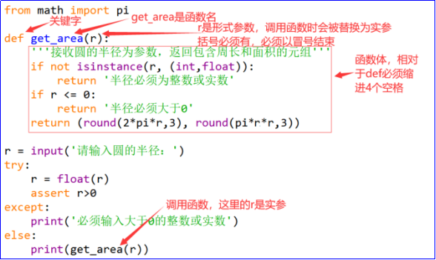
1.7.1 基本语法
例1-3 编写函数，接收一个大于0的整数或实数r表示圆的半径，返回一个包含圆的周长与面积的元组，最多保留3位小数。然后编写程序，调用刚刚定义的函数。
from math import pi
def get_area(r):
'''接收圆的半径为参数，返回包含周长和面积的元组'''
return (round(2*pi*r,3), round(pi*r*r,3))
# 如果程序接收用户的输入，必须对数据进行检查和约束
r = input('请输入圆的半径：')
try:
r = float(r)
assert r>0
except:
print('必须输入大于0的整数或实数')
else:
print(get_area(r))

Slide 92
1.7.1 基本语法
lambda表达式常用来声明匿名函数，也就是没有名字的、临时使用的小函数，虽然也可以使用lambda表达式定义具名函数，但很少这样使用。
lambda表达式只能包含一个表达式，表达式的计算结果相当于函数的返回值。lambda表达式的语法如下：
lambda [形参列表]: 表达式

Slide 93
1.7.1 基本语法
下面代码中的函数func和lambda表达式func在功能上是完全等价的。
def func(a, b, c):
return sum((a,b,c))
func = lambda a, b, c: sum((a,b,c))

Slide 94
1.7.2 递归函数定义与调用
例1-4 编写递归函数，接收一个正整数n，计算并返回n的阶乘。
def fac(n):
# 1的阶乘为1，这是保证递归可以结束的条件
if n == 1:
# 如果执行到这个return语句返回1，函数直接结束，不再执行后面的代码
return 1
# 递归调用函数自己，但使用更小的输入，使得递归过程可以逐步收敛并最终结束
return n * fac(n-1)
# 调用函数，计算并输出5的阶乘
print(fac(5))

Slide 95
1.7.3 函数参数
（1）位置参数
位置参数（positional argument）是比较常用的形式，调用函数时不需要对实参进行任何说明，直接放在括号内即可，第一个实参传递给第一个形参，第二个实参传递给第二个形参，以此类推。
实参和形参的顺序必须严格一致，并且实参和形参的数量必须相同，否则会导致逻辑错误得到不正确结果或者抛出TypeError异常并提示参数数量不对。

Slide 96
1.7.3 函数参数
（2）默认值参数
Python支持默认值参数，在定义函数时可以为形参设置默认值。调用带有默认值参数的函数时，可以不用为设置了默认值的形参传递实参（此时函数将会直接使用函数定义时设置的默认值），也可以通过显式传递实参来替换其默认值。带有默认值参数的函数定义语法如下：
def 函数名(……，形参名=默认值):
函数体

Slide 97
1.7.3 函数参数
（3）关键参数
关键参数（keyword argument）是指调用函数时按参数名字进行传递的形式，明确指定哪个实参传递给哪个形参。通过这样的调用方式，实参顺序可以和形参顺序不一致，但不影响参数的传递结果，避免了用户需要牢记参数位置和顺序的麻烦，使得函数的调用和参数传递更加灵活方便。

Slide 98
1.7.3 函数参数
def func(a, b, c):
# 返回格式化后的字符串
return f'{a=},{b=},{c=}'
print(func(a=3, c=5, b=8))
print(func(c=5, a=3, b=8))

Slide 99
1.7.3 函数参数
（4）可变长度参数
可变长度参数是指形参对应的实参数量不固定，一个形参可以接收多个实参。在定义函数时主要有两种形式的可变长度参数：*parameter和**parameter。

Slide 100
1.7.3 函数参数
接收任意多个位置实参并将其放在一个元组中
def demo(a, b, c, *p):
print(a, b, c)
print(p)
demo(1, 2, 3, 4, 5, 6)
print('='*10)
demo(1, 2, 3, 4, 5, 6, 7, 8)

Slide 101
1.7.3 函数参数
接收任意多个关键参数并将其放入字典中
def demo(**p):
for item in p.items():
print(item)
demo(x=1, y=2, z=3)
print('='*10)
demo(a=4, b=5, c=6, d=7)

Slide 102
1.7.4 变量作用域
如果在函数内只有引用某个变量值的操作而没有为其赋值的操作，该变量默认为全局变量、外层函数的变量或者内置命名空间中的成员，如果都不是则会抛出异常并提示没有定义。
如果在函数内有为变量赋值的操作，该变量就被认为是局部变量，除非在函数内赋值操作之前用关键字global或nonlocal进行了声明。

Slide 103
1.7.4 变量作用域
在Python中有两种创建全局变量的方式：
1）在函数外部使用赋值语句创建的变量默认为全局变量，其作用域为从定义的位置开始一直到文件结束；
2）在函数内部使用关键字global声明变量为全局变量，其作用域从调用该函数的位置开始一直到文件结束。

Slide 104
1.7.4 变量作用域
Python关键字global有两个作用：
1）对于在函数外创建的全局变量，如果需要在函数内修改这个变量的值，并将这个结果反映到函数外，可以在函数内为变量赋值之前先使用关键字global声明要使用这个全局变量。
2）如果一个变量在函数外没有定义，在函数内部也可以直接将一个变量声明为全局变量，该函数执行后，将增加一个新的全局变量，但实际开发中不建议这样做。

Slide 105
1.7.4 变量作用域
def demo():
global x # 声明或创建全局变量，必须在使用变量x之前执行该语句
x = 3 # 修改全局变量的值或者为全局变量赋值
y = 4 # 局部变量
print(x, y) # 使用变量x和y的值
x = 5 # 在函数外部定义了全局变量x
demo() # 本次调用函数修改了全局变量x的值
print(x)
try:
print(y)
except:
print('不存在变量y')
del x # 删除全局变量x
try:
print(x)
except:
print('不存在变量x')
demo() # 本次调用函数创建了全局变量
print(x)

Slide 106
1.8 面向对象程序设计基础
在面向对象程序设计（Object Oriented Programming，OOP）中，把数据以及对数据的操作封装在一起，组成一个整体（对象），不同对象（object或instance）之间通过消息机制来通信或者同步。对于相同类型的对象进行抽象后，得出共同的特征和行为封装到一起形成类。
定义类时用变量形式表示对象特征的成员称为数据成员（data member），用函数形式表示对象行为的成员称为成员方法（member method），数据成员和成员方法统称为类的成员（也称作属性，attribute）。

Slide 107
1.8.1 类的定义与使用
Python使用关键字class来定义类，之后是一个空格，接下来是类的名字，如果派生自其它基类的话则需要把所有基类放到一对圆括号中并使用逗号分隔，然后是一个冒号，最后换行并定义类的内部实现。其中，类名最好与所描述的事物有关，且首字母一般要大写。例如：
class Car: # 定义一个类
def showInfo(self): # 定义成员方法，必须至少有一个self参数
print("This is a car")

Slide 108
1.8.1 类的定义与使用
定义了类之后，就可以用来实例化对象，并通过“对象名.成员”的方式来访问其中的公有数据成员或成员方法。例如：
>>> car = Car() # 实例化对象
>>> car.showInfo() # 调用对象的成员方法
This is a car

Slide 109
1.8.2 数据成员、成员方法、特殊方法、属性
（1）数据成员
数据成员用来描述类或对象的某些特征或属性，可以分为属于对象的数据成员和属于类的数据成员两类：
属于对象的数据成员主要在构造方法__init__()中定义，在实例方法中访问数据成员时以self作为前缀，同一个类的不同对象的数据成员之间互不影响；
属于类的数据成员一般在所有成员方法之前定义，是该类所有对象共享的，不属于任何一个对象。

Slide 110
1.8.2 数据成员、成员方法、特殊方法、属性
（2）成员方法
成员方法用来定义对象的行为或支持的操作。Python中类的成员方法大致可以分为公有方法、私有方法、静态方法和类方法。
公有方法和私有方法一般是指属于对象的实例方法，其中私有方法的名字以两个下画线“__”开始但不以两个下画线结束。公有方法可以通过对象名直接调用，私有方法不能通过对象名直接调用，只能在其他实例方法中通过前缀self进行调用。

Slide 111
1.8.2 数据成员、成员方法、特殊方法、属性
所有实例方法都必须至少有一个名为self的参数，并且必须是方法的第一个形参（如果有多个形参的话），表示当前对象。
在实例方法中访问实例成员时需要以self为前缀，但在外部通过对象名调用对象方法时并不需要传递参数self，因为通过对象调用时会把当前对象隐式绑定到参数self，但通过类名调用属于对象的实例方法时必须显式传递一个对象给参数self。如果类定义中一个普通的成员方法不接收任何参数，该方法退化为函数而不是成员方法，只能通过类名进行调用，不能通过对象调用。

Slide 112
1.8.2 数据成员、成员方法、特殊方法、属性
静态方法和类方法都可以通过类名和对象名调用，但在这两种方法中不能直接访问属于对象的成员，只能访问属于类的成员。
类方法一般以cls作为类方法的第一个参数表示该类自身，在调用类方法时不需要为该参数传递值，静态方法可以不接收任何参数。

Slide 113
1.8.2 数据成员、成员方法、特殊方法、属性
>>> class Root:
__total = 0 # 属于类的私有数据成员，所有对象共用
def __init__(self, v): # Python中所有类的构造方法都是__init__()
self.__value = v # self为前缀的是数据成员，否则为普通变量
Root.__total += 1 # 访问类的数据成员时以类名为前缀
def show(self): # 普通实例方法，以self作为第一个参数
print('self.__value:', self.__value)
print('Root.__total:', Root.__total)
@classmethod # 修饰器，声明类方法
def classShowTotal(cls): # 类方法，一般以cls作为第一个参数
print(cls.__total) # cls表示当前类
@staticmethod # 修饰器，声明静态方法
def staticShowTotal(): # 静态方法，可以没有参数
print(Root.__total)

Slide 114
1.8.2 数据成员、成员方法、特殊方法、属性
>>> r = Root(3) # 实例化对象，也称创建对象
>>> r.classShowTotal() # 通过对象调用类方法
1
>>> r.staticShowTotal() # 通过对象调用静态方法
1
>>> rr = Root(5)
>>> Root.classShowTotal() # 通过类名调用类方法
2
>>> Root.staticShowTotal() # 通过类名调用静态方法
2
>>> Root.show() # 试图通过类名直接调用实例方法，失败
TypeError: unbound method show() must be called with Root instance as first argument (got nothing instead)
>>> Root.show(r) # 可以通过这种方法来调用方法并访问实例成员
self.__value: 3
Root.__total: 2

Slide 115
1.8.2 数据成员、成员方法、特殊方法、属性
（3）特殊方法
特殊方法（special method）是指分别以两个下画线开始和结束的成员方法，例如实例化对象时自动调用的构造方法__init__()和删除对象时自动调用的析构方法__del__()。
特殊方法一般不直接调用，主要用来实现对运算符和内置函数的支持。例如，实现了特殊方法__add__()的类的对象支持加号运算符，实现了特殊方法__sub__()的类的对象支持减号运算符。

Slide 116
1.8.2 数据成员、成员方法、特殊方法、属性
>>> class Demo:
def __init__(self, value):
if isinstance(value, (int,float,complex)):
self.__value = value
else:
raise Exception('必须提供整数、实数或复数。')
def __add__(self, other): # 支持加号运算符
if isinstance(other, (int,float,complex)):
return self.__value + other
elif isinstance(other, Demo):
return self.__value + other.__value
def __sub__(self, other): # 支持减号运算符
if isinstance(other, (int,float,complex)):
return self.__value - other
elif isinstance(other, Demo):
return self.__value - other.__value
def __str__(self): # 支持print()函数
return f'自定义类，值为：{self.__value}'
__repr__ = __str__ # 支持在交互模式直接查看对象

Slide 117
1.8.2 数据成员、成员方法、特殊方法、属性
>>> num1 = Demo(3)
>>> num2 = Demo(5.0)
>>> num1 + 5
8
>>> num1 + num2
8.0
>>> num1 - num2
-2.0
>>> num1
自定义类，值为：3
>>> print(num2)
自定义类，值为：5.0
>>> num1 * 2 # 没有实现对乘法的支持
Traceback (most recent call last):
File "<pyshell#632>", line 1, in <module>
num1 * 2
TypeError: unsupported operand type(s) for *: 'Demo' and 'int'

Slide 118
1.8.2 数据成员、成员方法、特殊方法、属性
（4）属性
属性（property）是一种特殊形式的成员方法，综合了私有数据成员和公有成员方法二者的优点，既可以像成员方法那样对值进行必要的检查，又可以像数据成员一样灵活的访问。

Slide 119
1.8.2 数据成员、成员方法、特殊方法、属性
>>> class Test:
def __init__(self, value): # 构造方法
self.__value = value
def __get(self): # 读取属性时调用的方法
return self.__value # 实际返回的是私有数据成员的值
def __set(self, v): # 修改属性时调用的方法
self.__value = v # 可以增加代码检查参数v再赋值
def __del(self): # 删除属性时调用的方法
del self.__value # 删除对象的私有数据成员
value = property(__get, __set, __del)
# 可读、可写、可删除的属性
def show(self): # 普通成员方法
print(self.__value)

Slide 120
1.8.2 数据成员、成员方法、特殊方法、属性
>>> t = Test(3) # 实例化对象
>>> t.show() # 调用对象的普通方法
3
>>> t.value # 读取属性值
3
>>> t._Test__value # 直接访问私有数据成员，不建议
3
>>> t.value = 5 # 修改属性值
>>> t.show()
5
>>> t.value
5
>>> del t.value # 删除属性
>>> t.value # 相应的私有数据成员已删除，访问失败
AttributeError: 'Test' object has no attribute '_Test__value'
>>> t.show()
AttributeError: 'Test' object has no attribute '_Test__value'
>>> t.value =1 # 动态增加属性和对应的私有数据成员
>>> t.show()
1
>>> t.value
1

Slide 121
1.8.3 私有成员与公有成员
默认情况下，数据成员和成员方法都是公有的，可以在类的外部通过对象直接访问。
如果成员名以两个下画线开头但是不以两个下画线结束则表示是私有成员。私有成员在类的外部不能直接访问，一般是在类的内部进行访问和操作，或者在类的外部通过调用对象的公有成员方法来访问。

Slide 122
1.8.3 私有成员与公有成员
>>> class Test:
def __init__(self, value=0): # 构造方法，创建对象时自动调用
self.__value = value # 创建私有数据成员
def setValue(self, value): # 公有成员方法，需要显式调用
self.__value = value # 在成员方法中可以直接访问私有成员
def show(self): # 成员方法，公有成员
print(self.__value) # 输出私有数据成员的值
>>> t = Test()
>>> t.show() # 在类外部可以直接访问非私有成员
0
>>> t.setValue(5) # 修改私有数据成员的值
>>> t.show()
5
>>> t._Test__value # 直接访问私有数据成员，不建议这样用
5

